Slide 1


面向顾客的饭店位置预定及智能点餐系统
自动化学院 自动1403班
答辩人：李愉 指导老师：李朕
Notes:
“毕业论文答辩模版”字体为“MstiffHei HKS”需繁体输入才能正确显示简体中文

Slide 2





目录
CONTENTS
作品展示
总结与展望
系统设计
背景及意义
理论基础

Slide 3
背景及意义
选题背景
如今的社会越来越偏向于快节奏化 ，所以很多行业都尽可能缩短处理事件的时间来达到赢取更多利润的目地。可如今餐饮行业还是有很多人偏向于到店才可选位置，用一张纸，一支笔，和一个人来点餐，这样做的话，不但耽误顾客时间，同时使得餐馆效益不能达到最大化。
为了解决这个问题，需要我们开发出一种全新的订餐理念，即面向顾客的饭店位置预订及点餐智能系统，让吃饭的顾客可以在很远的地方就能得到如今到店才有的服务，缩短人们的就餐时间，为顾客提供更好的服务。
意义
方便顾客
研究意义
卖家盈利

Slide 4
理论基础
Java技术
MVC设计模式
三层架构思想
SSM框架
模型、视图、控制器。
高内聚，低耦合的设计思想。
良好的跨平台性
适用于企业应用开发的JAVAEE技术
表现层、业务逻辑层、数据访问层。
高内聚，低耦合的设计思想。
Spring、Struts、Mabatis。
软件开发领域流行的开源集成框架。

Slide 5


需求分析
系统总体设计
系统模块划分
系统设计

Slide 6
需求分析
注册登录
菜品搜索
订餐网站
订单
购物车

Slide 7
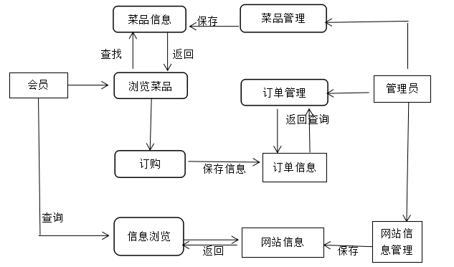
系统
总体设计

Slide 8
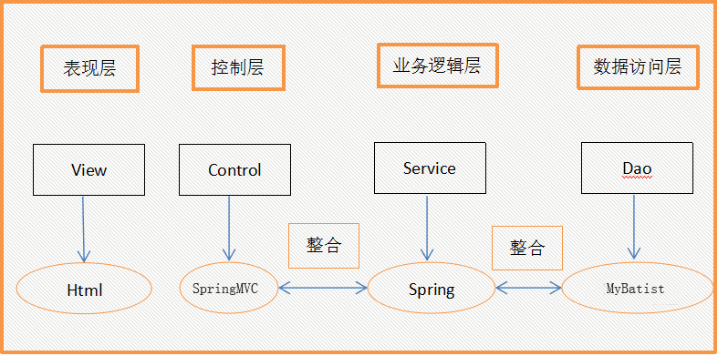
系统
模块划分
根据MVC设计模式、三层架构思想以及SSM框架，将本系统划分为四层。系统划分图如下：

Slide 9

网站主页
菜品搜索
用户注册登录
作品展示
购买菜品流程

Slide 10
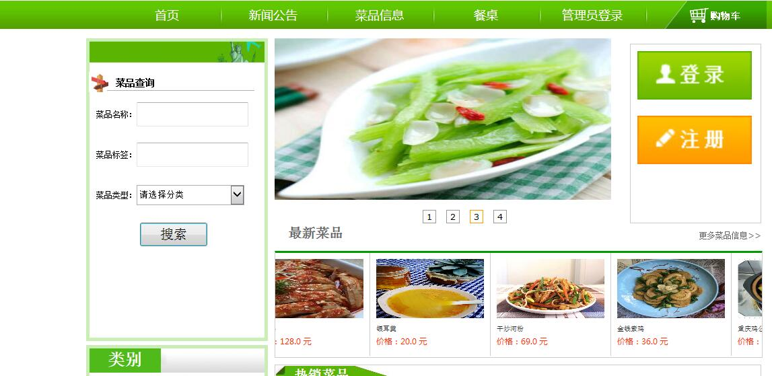
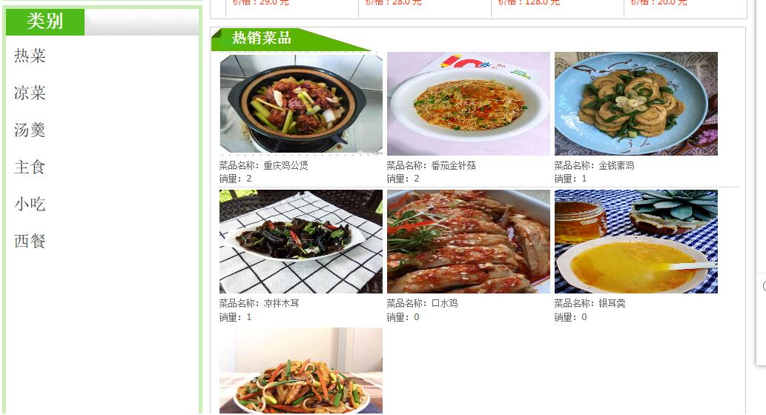
网站主页

Slide 11
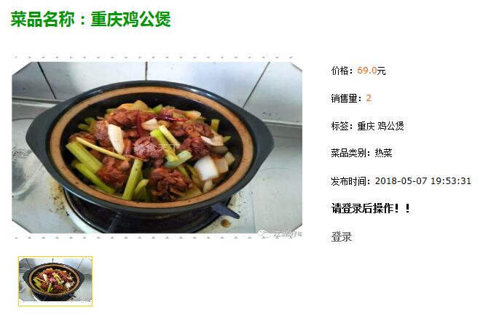
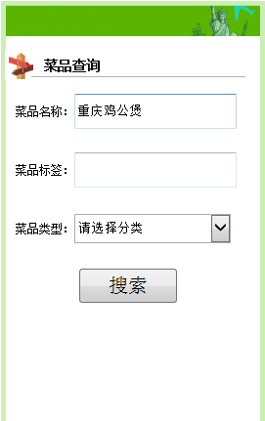
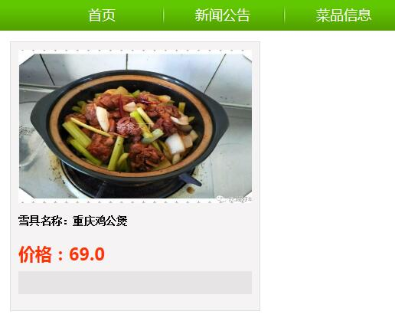
菜品搜索
第三步
第二步
第一步

Slide 12
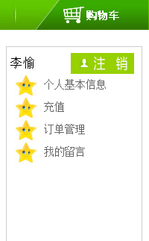
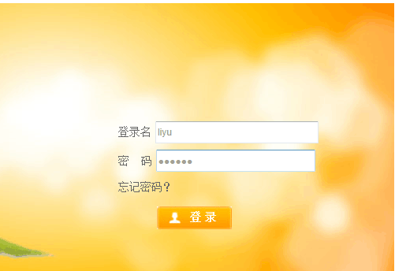
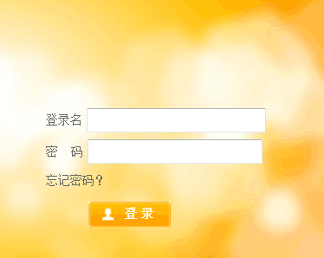
用户登录
用户登录
登录成功
退出登录

Slide 13
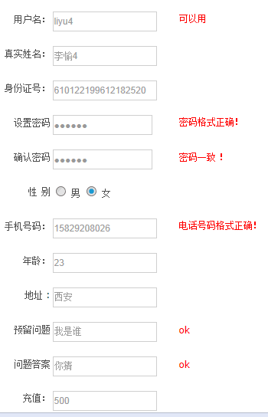
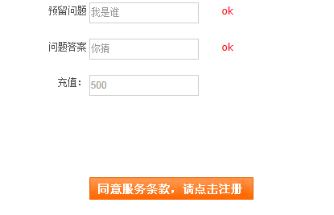
用户注册
填写信息
点击确认

Slide 14
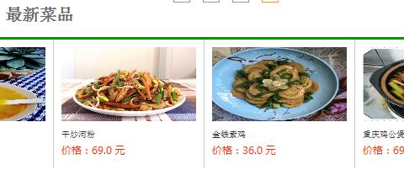
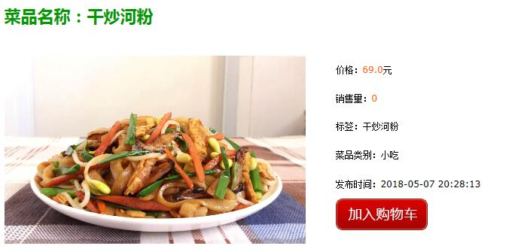
购买菜品
流程
点击菜品
加入购物车

Slide 15
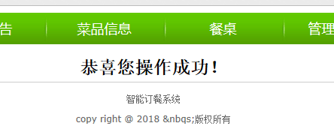
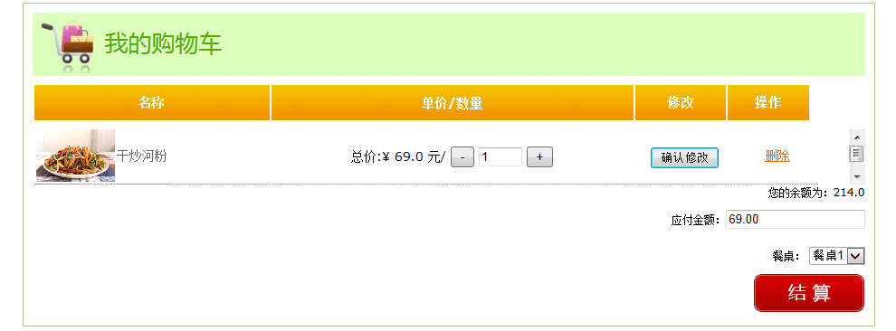
购买菜品
流程
加入购物车
购物车更新

Slide 16

总结
展望
总结与展望

Slide 17
总结
难点
框架的整合与搭建。
数据库表的设计与维护。
解决方法
按照所学框架知识逐层搭建，发现问题，解决问题。
考虑各个实体之间的关联性，让数据可以得到有效的更新。

Slide 18
展望
不足
目前网站不是很成熟。
网站的很多功能不完善，比如支付，充值。
后期工作
完善网站功能，使其成熟化。
后期考虑将页面做得更加完美，

Slide 19
致谢!
感谢毕设过程中给予我鼓励和帮助的老师和同学！
谢谢各位老师的观看！
请各位老师批评指导！

